Slide 1
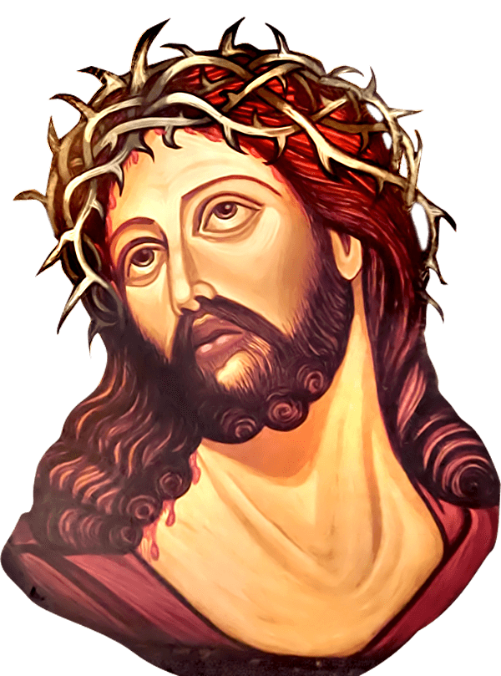
Thánh lễ an táng
BÀ MARIA
HOÀNG NGỌC DUNG

Slide 2
Ca Nhập Lễ Cửa Công Chính Lm. Kim Long

Slide 3
Đk: Cửa công chính hãy mở cho tôi vào. Cho tôi vào tạ ơn Chúa nơi cung điện ngợp quang vinh. Chính đây là, chính đây là cửa Thiên Chúa. Hỡi người công chính hãy mau tiến vào.

Slide 4
Tk3: Trong lúc sầu thương, hằng vững tin Người. Và bền lòng tôi kêu xin, Người sẽ nghe lời.

Slide 5
Đk: Cửa công chính hãy mở cho tôi vào. Cho tôi vào tạ ơn Chúa nơi cung điện ngợp quang vinh. Chính đây là, chính đây là cửa Thiên Chúa. Hỡi người công chính hãy mau tiến vào.

Slide 7
Thánh Vịnh 22 Lm. Kim Long

Slide 8
Đk: Có Chúa chăn dắt tôi nên tôi không còn thiếu gì.

Slide 9
Tk1:Có Chúa chăn dắt tôi nên tôi không còn thiếu gì. Trên đồng cỏ xanh tươi Ngài dẫn tôi vào nghỉ ngơi

Slide 10
Đk: Có Chúa chăn dắt tôi nên tôi không còn thiếu gì.

Slide 11
Tk2: Dẫn tới ben suối trong cho tôi đây bồi dưỡng lại. Theo đường nẻo công minh Ngài dẫn tôi vì uy danh

Slide 12
Đk: Có Chúa chăn dắt tôi nên tôi không còn thiếu gì.

Slide 13
Tk3: Dẫu lúc qua lũng sâu con đâu lo sợ khốn cùng. Bởi Ngài ở bên con cầm sẵn côn trượng chở che.

Slide 14
Đk: Có Chúa chăn dắt tôi nên tôi không còn thiếu gì.

Slide 15
Tk4: Chúa thiết con bữa ăn ngay khi quân thù đối mặt. Xức dầu toả hương thơm và cứ châm rượu đầy ly.

Slide 16
Đk: Có Chúa chăn dắt tôi nên tôi không còn thiếu gì.

Slide 17
Tk5: Chúa vẫn che chở con trong ân thiêng và nghĩa tình. Con được ở vương cung qua tháng năm dài triền miên.

Slide 18
Đk: Có Chúa chăn dắt tôi nên tôi không còn thiếu gì.

Slide 19
Thánh lễ an táng
BÀ MARIA
HOÀNG NGỌC DUNG

Slide 20
Chúa nói: Ý muốn của Cha Tôi là hết những ai tin vào Tôi sẽ được sống muôn đời, và ngày sau hết tôi sẽ cho họ phục sinh.
Alleluia - Alleluia:
Alleluia …

Slide 21
Thánh lễ an táng
BÀ MARIA
HOÀNG NGỌC DUNG

Slide 23
Ca Dâng Lễ Lời Chân Thành
Lm. Kim Long

Slide 24
ĐK: Lời chân thành dâng tiến như hương trầm bay tới trời cao. Nguyện Chúa Cha nhân từ nhận lễ hy sinh trên bàn thờ.

Slide 25
Tk1: Tưởng nhớ Con Chúa đã chịu chết khổ hình. Và cuộc Người phục sinh cùng lên trời vinh sáng.

Slide 26
ĐK: Lời chân thành dâng tiến như hương trầm bay tới trời cao. Nguyện Chúa Cha nhân từ nhận lễ hy sinh trên bàn thờ.

Slide 27
Tk4: Nguyện Chúa thương đoái những người đã ly trần. Dìu về trời quang vinh tụng ca tình yêu Chúa.

Slide 28
ĐK: Lời chân thành dâng tiến như hương trầm bay tới trời cao. Nguyện Chúa Cha nhân từ nhận lễ hy sinh trên bàn thờ.

Slide 29
Tk5: Nguyện Chúa thương đến tấm lòng rất chân thành. Đoàn người hiệp nhau đây cùng chung niềm tin kính.

Slide 30
ĐK: Lời chân thành dâng tiến như hương trầm bay tới trời cao. Nguyện Chúa Cha nhân từ nhận lễ hy sinh trên bàn thờ.

Slide 32
Thánh lễ an táng
BÀ MARIA
HOÀNG NGỌC DUNG

Slide 33
Ca Nguyện Hiệp Lễ Trông Cậy Chúa Lm. Nguyễn Duy

Slide 34
Tk1: Con vẫn trông cậy Chúa, lòng con tin tưởng nơi Ngài. Con hy vọng vào Ngài đời con nương bóng Chúa thôi. Con xin trao về Chúa niềm tin và ước mơ này được quên đi những âu lo tìm vui theo bước chân Cha.

Slide 35
Đk: Con luôn trông cậy Chúa khác nào em bé ngủ yên trong tay mẹ hiền bên lời âu yếm. Tình Chúa mãi mãi theo con trong tâm hồn dù cho mưa gió mãi mãi bình yên mãi mãi bình yên.

Slide 36
Tk2: Giữa tháng năm đời sống nhiều khi mưa đổ bên trời, đam mê nặng lòng người niềm đau khơi nước mắt rơi. Những ánh sao còn đó còn tin yêu ngước lên trời tình thương Thiên Chúa muôn nơi ngàn năm soi ấm tin vui.

Slide 37
Đk: Con luôn trông cậy Chúa khác nào em bé ngủ yên trong tay mẹ hiền bên lời âu yếm. Tình Chúa mãi mãi theo con trong tâm hồn dù cho mưa gió mãi mãi bình yên mãi mãi bình yên.

Slide 38
Thánh lễ an táng
BÀ MARIA
HOÀNG NGỌC DUNG

Slide 39
Chúa Nhân Từ Kim Long

Slide 40
ĐK: Chúa nhân từ xin lắng nghe linh hồn con tha thiết. Ăn năn kêu van lạy Chúa xin dủ thương. Ban xuống niềm tin ấp ủ cho tâm hồn.

Slide 41
Tk1: Lạy Chúa xin thương con theo lượng từ bi Chúa. Chúa ơi xin xóa tội con theo lòng lân tuất vô bờ.

Slide 42
ĐK: Chúa nhân từ xin lắng nghe linh hồn con tha thiết. Ăn năn kêu van lạy Chúa xin dủ thương. Ban xuống niềm tin ấp ủ cho tâm hồn.

Slide 43
Tk2: Rửa con nên trinh trong giủ sạch mọi gian ác. Cứu con qua ách tội khiên con thành tâm thú lỗi lầm.

Slide 44
ĐK: Chúa nhân từ xin lắng nghe linh hồn con tha thiết. Ăn năn kêu van lạy Chúa xin dủ thương. Ban xuống niềm tin ấp ủ cho tâm hồn.

Slide 45
Tk3: Ở ngay bên Thiên nhan con phạm tội nhơ nhớp. Chúa luôn công chính từ nhân khi Người tuyên án nhân loại.

Slide 46
ĐK: Chúa nhân từ xin lắng nghe linh hồn con tha thiết. Ăn năn kêu van lạy Chúa xin dủ thương. Ban xuống niềm tin ấp ủ cho tâm hồn.

Slide 48
Ca Kết Lễ Dâng Nữ Vương Luyện Hình Phương Anh

Slide 49
Tk1: Nơi vực sâu ngày đêm bao nung nấu, con cầu thay cho tiếng khóc linh hồn. Lời trầm dâng cùng với những hy sinh, ngàn lời kinh dâng Nữ Vương luyện hình.

Slide 50
ĐK: Mẹ! Mẹ ơi, muôn muôn ngàn thương đau chốn thẳm sâu con tha thiết kêu cầu! Nguyện Mẹ thương cưu mang và sinh ra. Chốn thiên đường những đứa con tình thương.

Slide 51
Thánh lễ an táng
BÀ MARIA
HOÀNG NGỌC DUNG

